Slide 1



SUPERVISION A LA CLINICA DE HEMODIALISIS (CENEOR SAC.) REALIZADA POR EL COMITÉ DE SUPERVISION DEL SERVICIO AMBULATORIO DE HEMODIALISIS PARA LA RED ASISTENCIAL UCAYALI
RED ASISTENCIAL UCAYALI
AÑO 2019

Slide 2

I. INTRODUCCION
El presente Comité de Hemodiálisis de la Red Asistencial de Ucayali remite el informe realizado a la clínica CENEOR SAC. del 26 de Junio del año 2019, con propósito de realizar las diferentes observaciones, sobre incumplimiento de las normatividades vigentes que rigen en el servicio Ambulatorio Tercerizado de Hemodiálisis, señaladas en los lineamientos de ESSALUD en el ámbito correspondiente a fin de asegurar el no reusó de los dispositivos médicos destinados por el fabricante en la ATENCION MEDICA AMBULATORIA DEL PACIENTE CON ERC ESTADIO 5 EN HEMODIALISIS CONVENCIONAL SIN REUSO POR IPRESS-HEMODIALISIS TERCERIZADA POR ESSALUD a la Clínica de Hemodiálisis CENEOR SAC.
Debido a ello se procede a realizar el informe con fecha 03 de julio del 2019, a fin de asegurar el cumplimiento estricto de las normas establecidas en los TDR. En tal contexto, la supervisión que realizó el Comité de Supervisión de Hemodiálisis, se ha podido observar un ítem que ya han sido detallados el cual será resuelto según procedimientos y normas Institucionales vigentes, a fin de que la Clínica CENEOR SAC., brinde un buen servicio e implemente acciones correctivas para mejorar el servicio hacia nuestros asegurados, con una atención de Calidad, Calidez y Eficiencia.

Slide 3

II. BASE LEGAL

Slide 4
Ley N°29344, Ley Marco de Aseguramiento Universal.
Ley N°27056, Ley de Creación del Seguro Social de Salud (ESSALUD).
Ley N°27444, Ley del Procedimiento Administrativo General.
Ley N°26790, Ley de Modernización de la Seguridad Social en Salud y modificatorias.
Decreto Supremo N°031-2014-SA, que aprueba el Reglamento de Infracciones y Sanciones de la Superintendencia Nacional de Salud.
Decreto Supremo N°004-2013-PCM, que aprueba la política Nacional de Modernización de la Gestión Publica.
Resolución Ministerial N°845-2077/MINSA, que aprueba la NTS N°060/MINSA “Norma Técnica de Salud de la Unidad Productora de los Servicios Hemodiálisis.
Resolución de Presidencia Ejecutiva N° 656 PE-ESSALUD-2014, que aprobó la Estructura Orgánica y el Reglamento y Funciones del Seguro Social de Salud.
Decreto Supremo N°013-200-SA, que aprobó el “Reglamento de Establecimientos de Salud y Servicios Médicos de Apoyo”

Slide 5
Resolución de Presidencia Ejecutiva N°426-PE-ESSALUD-2017, que cambia la denominación del Centro de Hemodiálisis por el Centro Nacional de Salud Renal.
Resolución de Dirección Ejecutiva N°735-DE-IPSS-93, que aprueba la Directiva N°026-DE-IPSS-93, “Manual de Normas y Procedimientos para la atención de asegurados en Centro de Hemodiálisis contratados”.
Resolución de Gerencia General N°1094-GG-ESSALUD-2015, que aprueba la Directiva N°05-GG-ESSALUD-2015, “Atención Ambulatoria del paciente con Enfermedad Renal Crónica en Hemodiálisis Convencional sin Reusó por IPRESS - Hemodiálisis Tercerizado por ESSALUD.”
Resolución de Gerencia General N°1261-GG-ESSALUD-2013, que aprueba la Directiva N°01-GG-ESSALUD-2013, “Normas para la formulación, Aprobación y Actualización de Documentos Técnicos Normativos de Gestión ESSALUD.”
Resolución de Gerencia General N°272-GG-ESSALUD-2013, Manual de Bioseguridad para las Unidades de Diálisis del Seguro Social de Salud-Essalud.
Resolución de Gerencia Central de Prestaciones de Salud N°50-GCPS-ESSALUD-2012, “Prevención y Manejo de Complicaciones Infecciosas Asociadas al acceso en Diálisis”.
Resolución de Gerencia Central de Prestaciones de Salud N°053-GCPS-ESSALUD-2012, que aprueba el sub sistema de Vigilancia de Salud Renal (VISARE)-ESSALUD.
Resolución de Gerencia Central de Prestaciones de Salud N°028-GCPS-ESSALUD-2010, que aprueba LA “Guía de practica Clínica del Manejo de la Enfermedad Renal Crónica”.

Slide 6

III. NUESTRA FINALIDAD ES…

Slide 7




Realizar un buen control de los acuerdos y contratos suscritos con el Servicio Ambulatorio de Hemodiálisis tercerizado por parte de la Clínica CENEOR SAC.
Y así mismo contribuir en el bienestar de los Asegurados, con un trato de:
CALIDAD
EXCELENCIA
CALIDEZ

Slide 8

IV. NUESTROS OBJETIVOS SON…

Slide 9

IV.I OBJETIVO GENERAL
Obtener un sistema que nos sirva como herramienta de información, supervisión, seguimiento, evaluación y gestión en atención de pacientes con enfermedad Renal crónica en estadio 5 que realizan sesiones de Hemodiálisis en la Clínica Ambulatoria tercerizada CENEOR SAC., la cual brinda el servicio a la Red Asistencial Ucayali; a fin de contribuir, con una atención de calidad, excelencia y con el valor agregado de calidez; que conlleven al cumplimiento de las normas vigentes en el marco de los lineamientos institucionales.

Slide 10

IV.II OBJETIVOS ESPECIFICOS
Proporción de actividades de supervisión y seguimiento del cumplimiento de las normas que regulan la contratación de un tercero que brinda servicios a los asegurados con Enfermedad Renal Crónica en estadio 5. Poner énfasis en el no reusó por la IPRESS y Hemodiálisis Ambulatoria Tercerizada por ESSALUD Red Asistencial de Ucayali.
Generación de instrumentos y herramientas de monitoreo, supervisión, análisis y evaluación para sustentar el cumplimiento de las normatividades vigentes, por parte de la entidad contratada del Servicio de Atención Ambulatoria de Hemodiálisis Sin Reusó a la Red Asistencial Ucayali.

Slide 11
V. DESCRIPCION DE LAS ACTIVIDADES DE SUPERVISION INOPINADA REALIZADA AL CENTRO DE HEMODIALISIS CENEOR SAC. TERCERIZADO DE LA RED ASISTENCIAL UCAYALI
Siendo las 9:30 am horas, de fecha 03 de julio del 2019, reunidos en la Oficina de Atención al Asegurado para realizar el informe sobre la visita inopinada de fecha 26/06/2019 a la Clínica CENEOR SAC., con las presencias de :
Dr. Mario Cesar Pino Díaz, presidente del comité de supervisión de Hemodiálisis de la Red Asistencial Ucayali.
Lic. Enfermero Sr. Lorenzo García Villacis, miembro del Comité de Supervisión de Hemodiálisis.
Sr. Ing. Miguel Velásquez Pérez, miembro del Comité de Supervisión de Hemodiálisis.
Sra. Gaby Arévalo Montesinos, miembro del Comité de Supervisión de Hemodiálisis.
Sr. Moisés Pascal Linares, miembro del Comité de Supervisión de Hemodiálisis.
Se realiza el análisis correspondiente en la cual se describe lo siguiente:

Slide 12


VI. OBSERVACIONES Y SUGERENCIAS

Slide 13

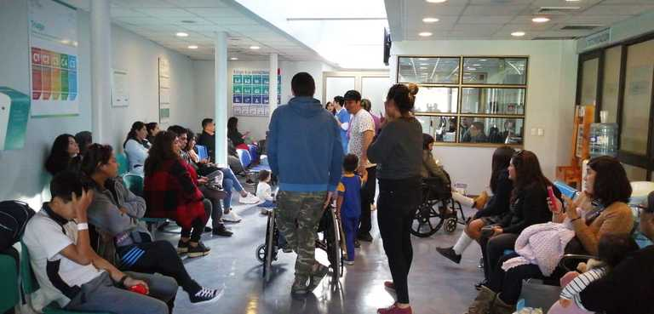
El comité de Supervisión de Hemodiálisis observa la falta del Libro de Reclamaciones en Salud, en el lugar destinado de fácil acceso a los usuarios.
En el desarrollo de las actividades de supervisión, usuario refiere sobre el retraso en el horario de inicio de diálisis del cuarto turno, presuntamente se estarían iniciando a las 21:30 pm, cuando el horario oportuno programado es a las 20:00 horas.

Slide 14
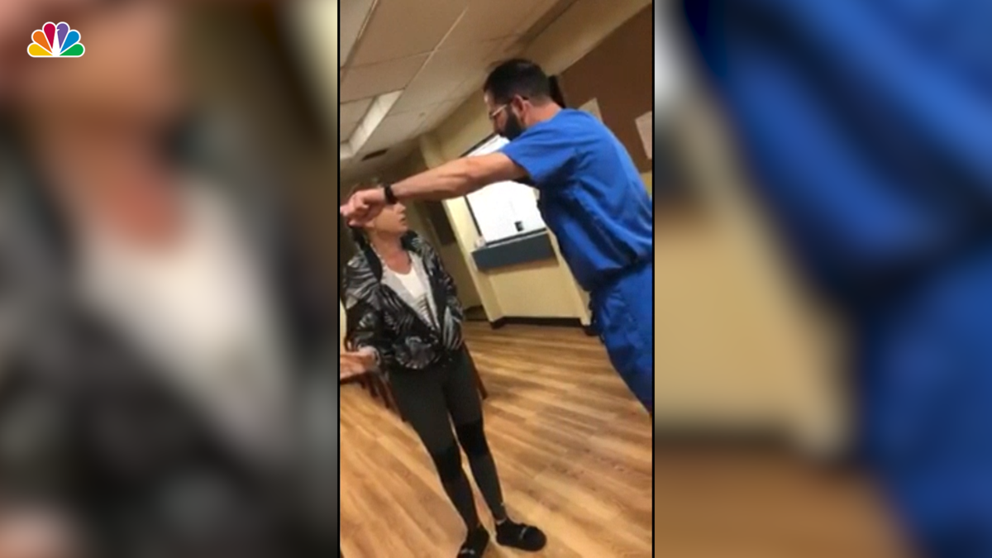

El mismo usuario refiere la falta de atención y humanización por parte de un personal técnico de Enfermería en fecha anterior a esta supervisión.
Se evidencia la presencia de 7 pacientes en la sala de Hemodiálisis del cuarto turno; pero no ha llegado a su sesión de hemodiálisis el paciente: Víctor Alfredo Chota Souza. Así mismo el personal de la clínica José Raúl Ríos Gaona desconoce las causas, motivos o circunstancias de la ausencia de dicho paciente.

Slide 15


Se ha observado la ausencia de personal en el cuarto turno tales como:
PERSONAL DE
SEGURIDAD
Personal
administrativo
Para la recepción de los usuarios.

Slide 16
Siendo las 13:30 pm del día miércoles 03 de julio del 2019, se da por concluida la reunión en la cual se elabora el presente informe sobre la supervisión inopinada hecha a la clínica CENEOR SAC., en conformidad con los presentes quienes firman dando fe de la visita efectuada y hallazgos encontrados.

Slide 17


VII. RECOMENDACIONES Y NOTAS

Slide 18
Se recomienda al área usuaria, la aplicación de la penalidad correspondiente, de lo observado en el numeral uno del presente informe, en conformidad con los lineamientos institucionales vigentes.
En cuanto el numeral dos de este informe se recomienda levantar dicha información a fin de brindar una atención con calidad, eficacia y oportunidad ara los asegurados que se encuentran en estadio 5 de la ECR.
.En el numeral tres se recomienda indagar sobre los hechos solicitando el descargo respectivo y actuar de acuerdo a normas y protocolos de atención a fin de brindar una mejor atención con eficiencia, eficacia y calidad a todos nuestros Asegurados.
Realizar la verificación sobre el tema del numeral cuatro en cuanto a la lista de pacientes del cuarto turno, según fechas, y tratar en lo posible de saber el porque de la ausencia de cada paciente.
Según numeral cinco, ante la falta de personal de seguridad, se sugiere implementar con dicho personal, ya que por ser un turno de noche, resulta peligroso la zona en la cual esta ubicada la clínica, por lo cual estaría originando la incomodidad en todos los usuarios y a fin de salvaguardar la integridad de los Asegurados y sus familiares se les hace llegar esta sugerencia. Asimismo la factibilidad de contar con personal de recepción ara los asegurados.

Slide 19

VIII. CONCLUSION

Slide 20
Se da por concluido en presente informe, cumpliendo así con el compromiso adquirido por el Comité de Supervisión de Hemodiálisis de la Red Asistencial Ucayali, a fin de realizar supervisiones periódicas a la Clínica Ambulatoria tercerizada CENEOR SAC., en pacientes con enfermedad Renal Crónico en estadio 5 en Hemodiálisis convencional sin reusó por la IPRESS, siendo esta una forma de fiscalización y garantizar en el cumplimiento del servicio contratado y establecido entres las partes. Asimismo se reitera la recomendación de cumplir con las inmediatas ACCIONES DE MEJORAS y ACCIONES CORRECTIVAS a lo observado, que se diera a lugar en la presente supervisión, (y con la consiguiente aplicación de penalidades, según corresponda cada caso), en concordancia con las normas institucionales vigentes.

Slide 21


